Slide 1

AI-АССИСТЕНТ ДЛЯ ТЕХНИЧЕСКИХ РАЗГОВОРОВ
Cheating
Daddy
Вопросы, контекст и ответы
в удобном темпе разговора
Обзор возможностей приложения
01
Notes:
Обложка: оригинальная декоративная иллюстрация, созданная с Imagegen. Обзор текущей версии локального приложения.

Slide 2
Ответ остаётся перед глазами
Собеседник продолжает говорить.
Вы спокойно дочитываете текущий ответ.
РАЗГОВОР
Вопрос про Go
Уточнение
Вопрос про Kafka
Текущий ответ остаётся выбранным
Новые вопросы
ждут в очереди
ВАШ ЭКРАН
Пауза останавливает обработку нового аудио. Текстовые вопросы и скриншоты остаются доступны.
02
Notes:
Источник: текущий локальный проект Cheating Daddy, 23.09.2026. src/components/app/CheatingDaddyApp.js; src/components/views/AssistantView.js. Схема иллюстрирует поведение интерфейса, а не измерение времени.

Slide 3
Один рабочий цикл
01
02
03
До разговора
Во время
После
Материалы вакансии
Профиль инструкций
Проверка готовности
Распознанные вопросы
Ответы и уточнения
Код, скриншоты и схемы
Сохранённая история
Темы для перепроверки
План повторения
03
Notes:
Источник: текущий локальный проект Cheating Daddy, 23.09.2026. src/components/views/InterviewTools.js; src/components/views/SessionConsole.js; src/components/views/HistoryView.js.

Slide 4
Из реплик получается вопрос
«Расскажи про индексы…»
Один редактируемый вопрос
«…и почему PostgreSQL
иногда их не использует?»
Вы выбираете момент ответа
Связанные реплики собираются вместе.
Короткие подтверждения вроде «угу»
и «понятно» не запускают ответ.
Проверьте формулировку, поправьте текст
и подтвердите отправку модели.
04
Notes:
Источник: текущий локальный проект Cheating Daddy, 23.09.2026. src/utils/interview-workflow.js; src/components/views/InterviewTools.js. Объединение реплик использует эвристики и временное окно. Пользователь проверяет и исправляет черновик.

Slide 5
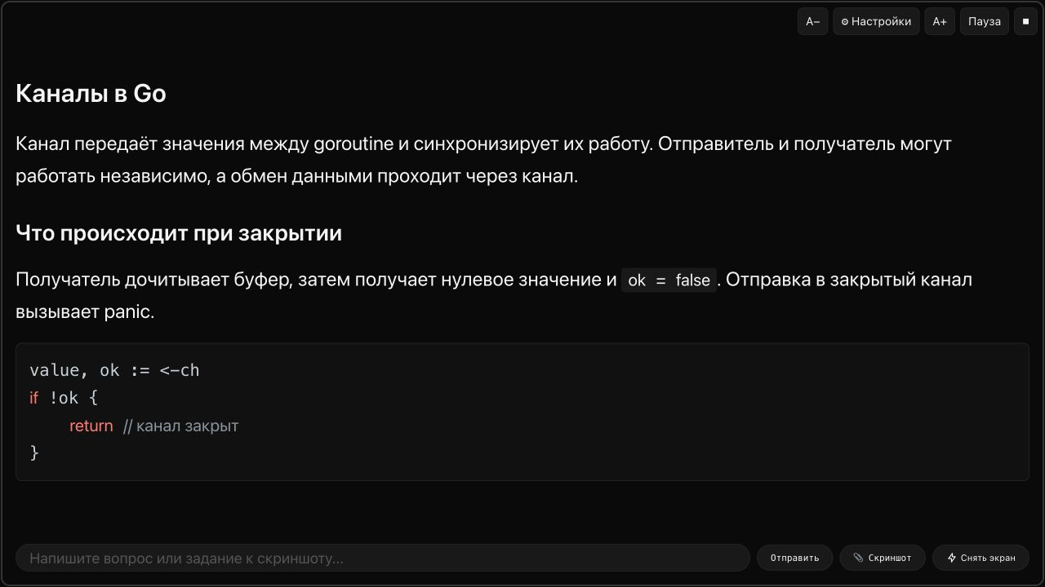
Интерфейс для чтения
Крупный ответ
Режим «Только ответ»
скрывает служебные панели.
Текст под вас
A− и A+ меняют шрифт.
Код получает подсветку,
таблицы сохраняют структуру.
Есть горячие клавиши.
Интерфейс с демонстрационным ответом
05
Notes:
Источник: текущий локальный проект Cheating Daddy, 23.09.2026. src/components/views/AssistantView.js. Снимок реального компонента приложения в браузерном стенде. Демонстрационный текст ответа, не реальный диалог пользователя.

Slide 6
Глубина ответа под ситуацию
01
Короткий ответ
Главная мысль в нескольких предложениях.
02
Объяснение
Логика решения, отличия и важные условия.
03
Подробности
Пример, ограничения и детали реализации.
БЫСТРЫЕ УТОЧНЕНИЯ
«Короче» «Пример на Go» «Почему?» «Сравнить»
06
Notes:
Источник: текущий локальный проект Cheating Daddy, 23.09.2026. src/utils/interview-workflow.js; src/components/views/InterviewTools.js. Формат задаётся инструкцией модели. Пример ниже объясняет структуру, а не является снимком интерфейса.

Slide 7
Уточнения сохраняют тему
«А если канал закрыт?»
Каналы Go
«Почему отправка блокируется?»
Kafka
Отдельная тема и свои уточнения
Темы можно объединять, разделять и удалять. Для отдельного запроса есть новая карточка.
07
Notes:
Источник: текущий локальный проект Cheating Daddy, 23.09.2026. src/components/app/CheatingDaddyApp.js; src/components/views/InterviewTools.js. Автоматическую маршрутизацию можно исправить вручную.

Slide 8
Ответы с учётом вашего опыта
PREPARATION
AI CUSTOMIZATION
Ваши материалы
Ваши инструкции
Резюме, описание вакансии
и реальные истории проектов.
Импорт PDF с текстом, DOCX, TXT, MD.
Создание, редактирование
и удаление профилей.
Стиль и глубина ответа под задачу.
Релевантные фрагменты опыта
+
Профиль и дополнительные инструкции
Если факта в материалах нет, инструкция просит модель обозначить пробел.
Достижения и примеры нужно проверять.
08
Notes:
Источник: текущий локальный проект Cheating Daddy, 23.09.2026. src/utils/interview-workflow.js; src/components/views/InterviewTools.js; src/components/views/AICustomizeView.js. Контекст вакансии фиксируется при запуске сессии. Извлечение релевантных фрагментов использует совпадения слов.

Slide 9
Скриншот вместе с заданием
Вставьте изображение, добавьте свой вопрос и отправьте, когда всё готово.
OCR: извлечение текста
Для кода и текста.
Распознанный текст
можно исправить.
Скриншоты
+ текст запроса
Изображение целиком
Для схем и графиков.
Модель учитывает
расположение и связи.
Можно приложить несколько снимков к одному заданию.
09
Notes:
Источник: текущий локальный проект Cheating Daddy, 23.09.2026. src/components/views/InterviewTools.js; src/utils/hosted-ai.js. Стоимость зависит от выбранной OCR/vision-модели и провайдера. Обещания фиксированной экономии нет.

Slide 10
Техническая задача по шагам
Что уточнить
Идея решения
Код
Как объяснить
Крайние случаи
Сложность
Go, Python и SQL
Ручной запуск кода и тестов в Docker.
Без сети, с ограничениями ресурсов и времени.
10
Notes:
Источник: текущий локальный проект Cheating Daddy, 23.09.2026. src/utils/interview-workflow.js; src/utils/code-sandbox.js; src/components/views/InterviewTools.js. Код запускается вручную, при наличии Docker. SQL проверяется в SQLite. Race detector Go не включён.

Slide 11
System design с рабочей схемой
Требования, нагрузка, API и решения остаются в одном проекте.
Новое ограничение обновляет текущую архитектуру.
Кэш
ПРИМЕР СХЕМЫ
Клиент
API
Узлы и связи
помогают
объяснить
решение.
Хранилище
Добавьте «нужен multi-region», изучите изменения и при необходимости
вернитесь к предыдущей версии.
11
Notes:
Источник: текущий локальный проект Cheating Daddy, 23.09.2026. src/components/views/InterviewTools.js; src/utils/interview-workflow.js. Схема ниже демонстрационная. Реальный редактор поддерживает простые узлы и связи, требования, нагрузку, API, хранилища, решения, изменения и предыдущие версии.

Slide 12
Готовность и восстановление
ПЕРЕД СЕССИЕЙ
ПРИ СБОЕ
Проверить готовность
Продолжить сессию
Доступ к модели и время ответа
Захват экрана
Поступление системного звука
Микрофон, если он выбран
Сохранённые темы и черновик
Положение чтения
Повтор конкретного запроса
Продолжение после перезапуска
Сеть, доступность модели и разрешения macOS проверяются в реальных условиях звонка.
12
Notes:
Источник: текущий локальный проект Cheating Daddy, 23.09.2026. src/utils/session-support.js; src/components/views/SessionConsole.js; src/components/app/CheatingDaddyApp.js. Проверка отражает момент запуска. Сохранение раз в секунду и при обычном закрытии. Повтор запроса может тарифицироваться повторно.

Slide 13
После разговора остаётся план
History
Что вызвало уточнения
Сохранённые вопросы
и ответы. Удаление
одной истории или всех.
Что стоит перепроверить
Что повторить завтра
Разбор помогает выбрать темы для повторения.
Он анализирует историю запросов, а не оценивает ваши устные ответы.
13
Notes:
Источник: текущий локальный проект Cheating Daddy, 23.09.2026. src/utils/session-support.js; src/components/views/HistoryView.js. Разбор локальный, эвристический. Демонстрационные примеры ниже. Устные ответы пользователя не оцениваются.

Slide 14
Выбор модели и контроль данных
OpenRouter
Приложение
на компьютере
Выбранная
модель ответа
OpenAI
Локально: настройки,
материалы и история.
В выбранный сервис уходят данные
для обработки: текст, аудио
и отправленные изображения.
Новые режимы работают с OpenAI и OpenRouter. Использование API оплачивается отдельно.
14
Notes:
Источник: текущий локальный проект Cheating Daddy, 23.09.2026. src/utils/hosted-ai.js; src/storage.js; src/utils/interview-storage.js; docs/INTERVIEW_CHECKLIST_RU.md. Новые режимы сессии рассчитаны на OpenAI и OpenRouter. Gemini/Groq и local существуют как другие режимы, без обещания полного паритета. API оплачивается отдельно.

Slide 15
Проверки ключевых сценариев
54
автоматических теста
прошли проверку
Проверка от 23 сентября 2026. Автотесты дополняют репетицию звонка:
звук, разрешения и доступ к API зависят от компьютера и провайдера.
15
Notes:
Источник: текущий локальный проект Cheating Daddy, 23.09.2026. tests/*.test.js; presentation/.build/tests.txt. 54 теста прошли 23.09.2026. Группы: reading-position 21, hosted-ai 13, interview-workflow 6, остальные 14. Это количество автоматических сценариев, не процент покрытия и не гарантия отсутствия ошибок.

Slide 16
Первый запуск
01
Откройте Cheating Daddy
Готовое приложение на Mac или npm install и npm start из исходников.
02
Настройте модель и свой контекст
Ключ API, язык речи, профиль инструкций и материалы вакансии.
03
Проверьте готовность
Убедитесь, что модель отвечает, экран захватывается и звук поступает.
04
Начните пробную сессию
Задайте вопрос, прочитайте ответ, добавьте уточнение и откройте History.
16
Notes:
Источник: текущий локальный проект Cheating Daddy, 23.09.2026. README.md; src/components/views/HelpView.js; docs/INTERVIEW_CHECKLIST_RU.md. Для текущей macOS-сборки путь /Applications/Cheating Daddy.app. Из исходников npm install и npm start.

